Slide 1

БЕЛОРУССКИЙ ГОСУДАРСТВЕННЫЙ УНИВЕРСИТЕТ
Факультет прикладной математики и информатики
Кафедра технологий программирования
Сечко Марина Юрьевна
Анализ вредоносного программного обеспечения
с использованием dense pixel display
Научный руководитель
Мушко Вилена Владимировна
доцент кафедры ТП
Сечко М.Ю.
Курсовой проект 2017

Slide 2

Анализ вредоносного ПО с использованием dense pixel display
Перечень вопросов, подлежащих разработке,
краткое содержание работы
Изучение методов визуализации данных и анализа вредоносного ПО
Изучение пиксельных методов визуализации больших наборов данных
Реализация пиксельного метода визуализации
Сечко М.Ю.
Курсовой проект 2017

Slide 3
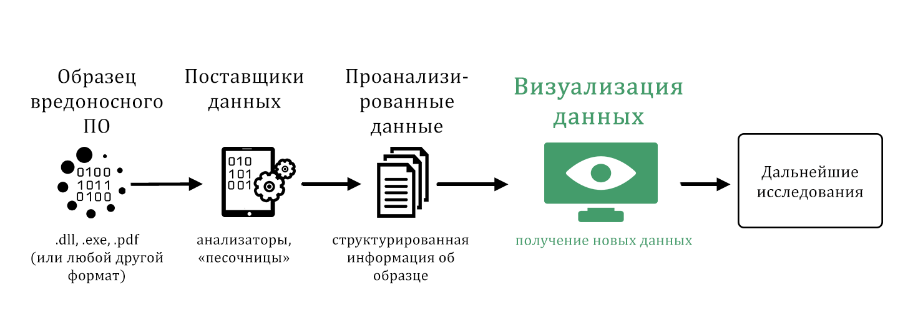
Анализ вредоносного ПО с использованием dense pixel display
Визуализация в процессе анализа вредоносного ПО
Сечко М.Ю.
Курсовой проект 2017

Slide 4
Анализ вредоносного ПО с использованием dense pixel display
Типы анализа вредоносного ПО
Статический и динамический типы анализа
Хэш-код (hash code)
Информация о заголовках в файле
Импорты библиотек и функций
Инструкции ЦПУ
И т.д.
Анализ кибер-атак
Индивидуальный анализ / кластеризация / анализ выборки объектов
Сечко М.Ю.
Курсовой проект 2017

Slide 5
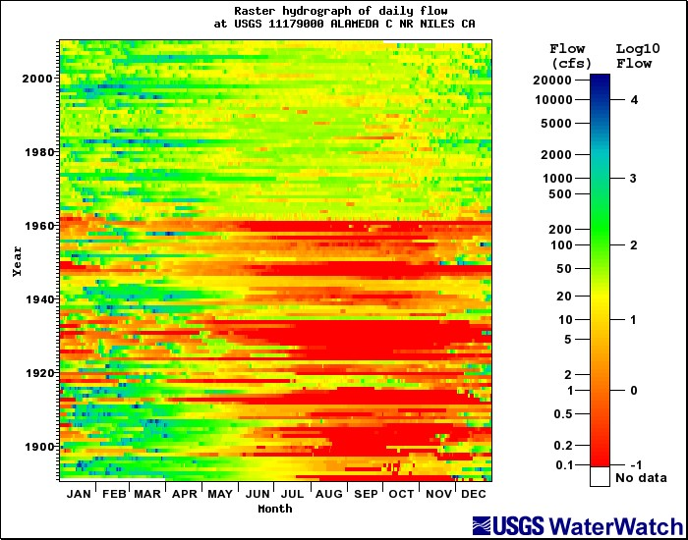
Анализ вредоносного ПО с использованием dense pixel display
Пиксельные методы визуализации
Сечко М.Ю.
Курсовой проект 2017

Slide 6
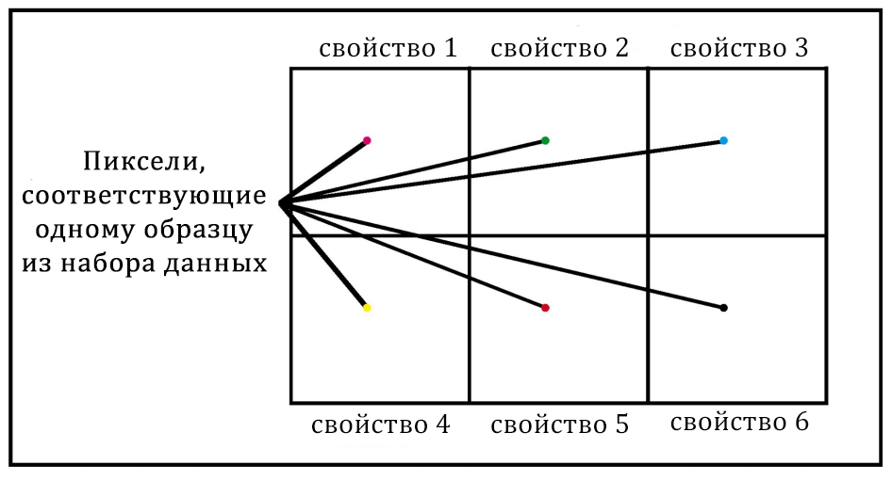
Анализ вредоносного ПО с использованием dense pixel display
Свойства пиксельного графика
Сечко М.Ю.
Курсовой проект 2017

Slide 7

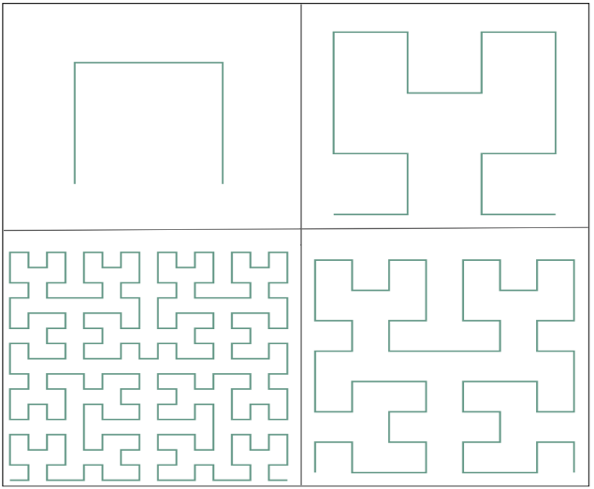
Анализ вредоносного ПО с использованием dense pixel display
Компоновка пикселей
Три итерации кривой
Пеано
Четыре итерации кривой Гильберта
Сечко М.Ю.
Курсовой проект 2017

Slide 8
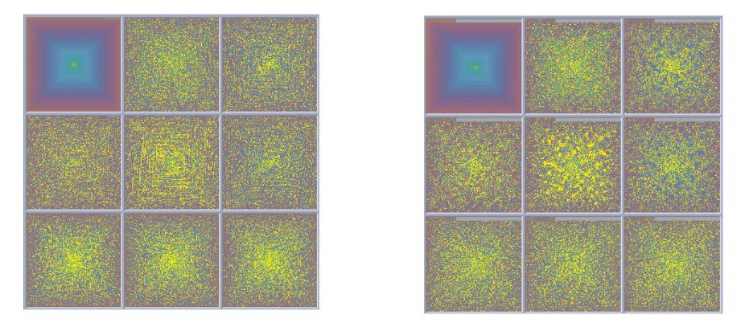
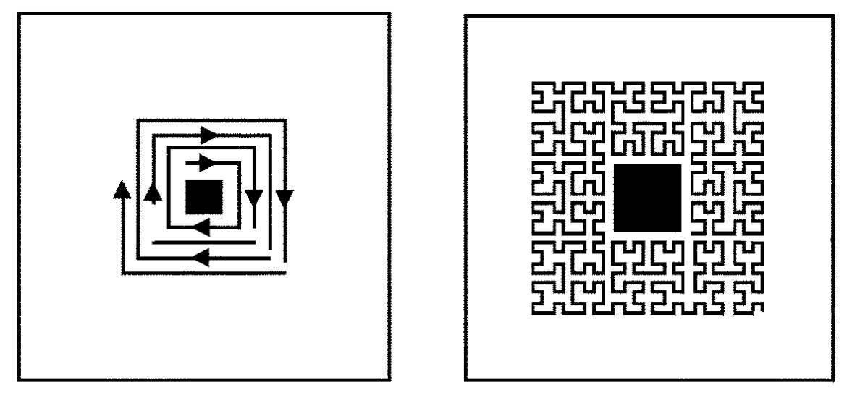
Анализ вредоносного ПО с использованием dense pixel display
Компоновка пикселей
Сечко М.Ю.
Курсовой проект 2017

Slide 9
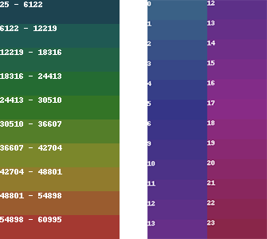
Анализ вредоносного ПО с использованием dense pixel display
Реализация визуализации
Примеры получившихся цветовых легенд
Сечко М.Ю.
Курсовой проект 2017

Slide 10
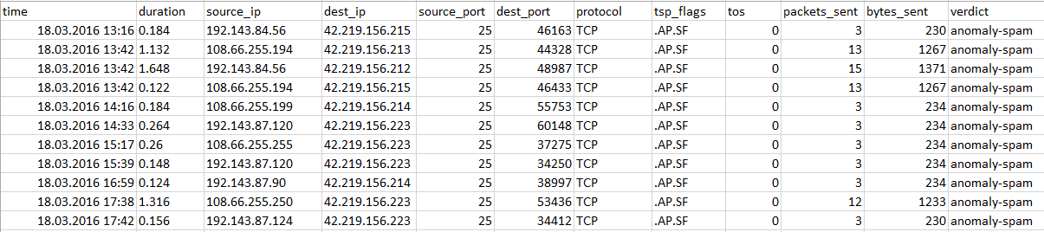
Анализ вредоносного ПО с использованием dense pixel display
Реализация визуализации
Данные в формате Netflow v9
Сечко М.Ю.
Курсовой проект 2017

Slide 11

Анализ вредоносного ПО с использованием dense pixel display
Визуализация спам-атак
Сечко М.Ю.
Курсовой проект 2017
Часы начала потоков данных

Slide 12
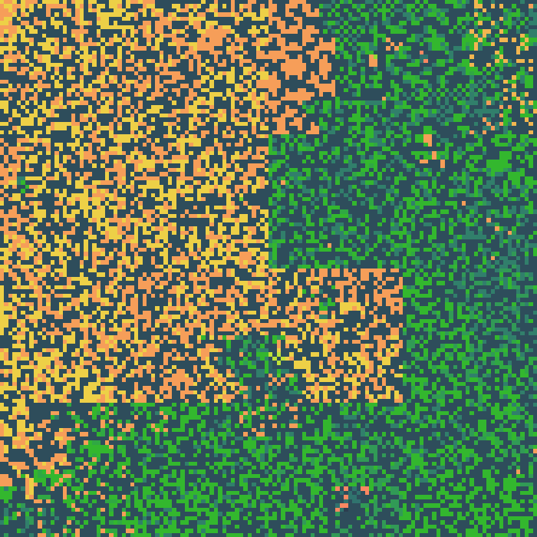
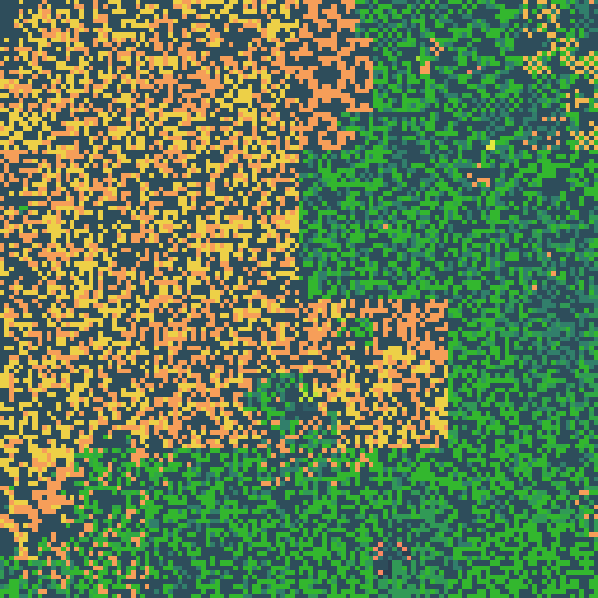
Анализ вредоносного ПО с использованием dense pixel display
Визуализация спам-атак
Страны отправителя и получателя
Сечко М.Ю.
Курсовой проект 2017

Slide 13
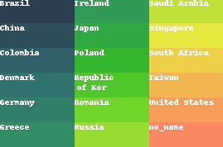
Анализ вредоносного ПО с использованием dense pixel display
Визуализация спам-атак
Цветовая легенда для стран
Сечко М.Ю.
Курсовой проект 2017

Slide 14

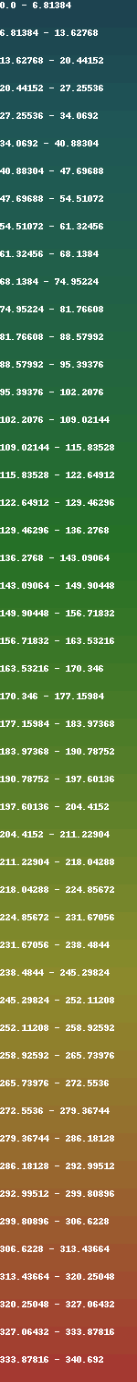
Анализ вредоносного ПО с использованием dense pixel display
Визуализация спам-атак
Продолжительность потока данных
Сечко М.Ю.
Курсовой проект 2017

Slide 15
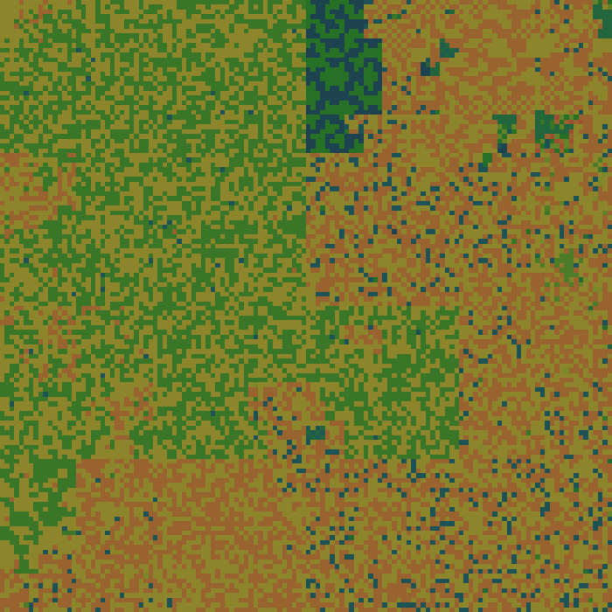
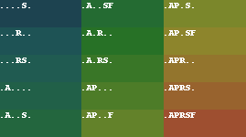
Анализ вредоносного ПО с использованием dense pixel display
Визуализация спам-атак
Включение флагов при TСP передаче данных
Сечко М.Ю.
Курсовой проект 2017

Slide 16
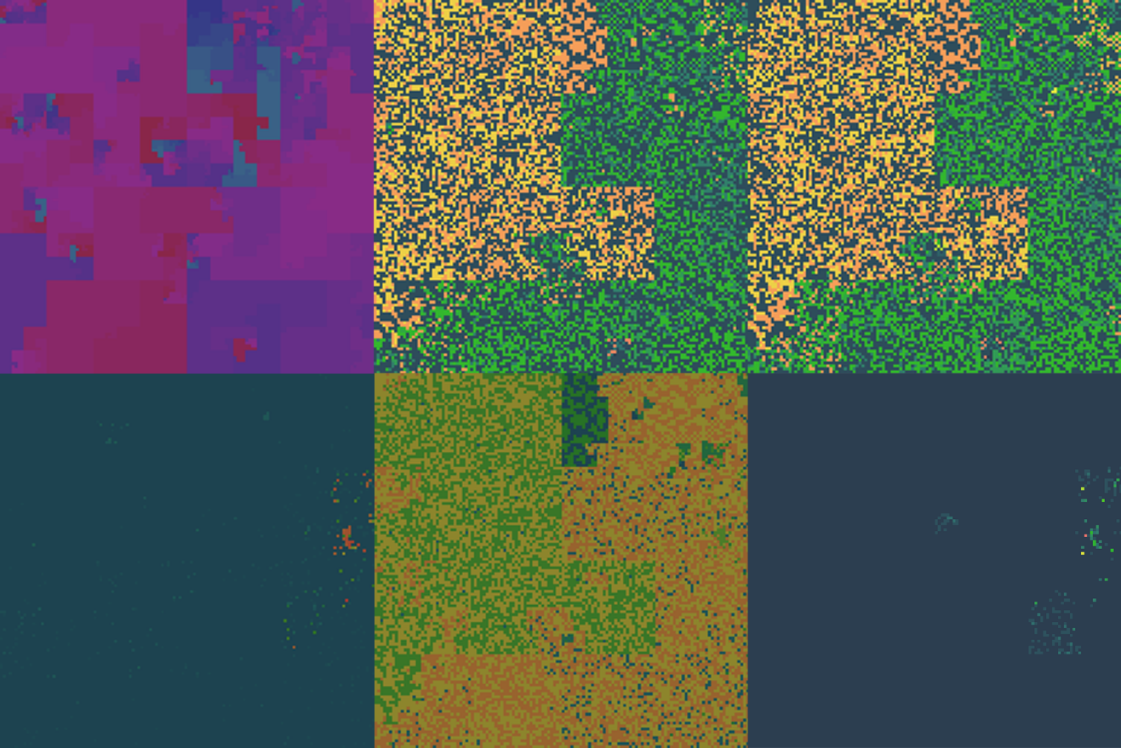
Анализ вредоносного ПО с использованием dense pixel display
Визуализация спам-атак
Сечко М.Ю.
Курсовой проект 2017

Slide 17
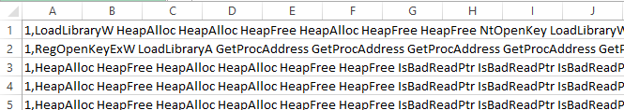
Анализ вредоносного ПО с использованием dense pixel display
Визуализация файлов вредоносных программ
Образец формата входных данных
Сечко М.Ю.
Курсовой проект 2017

Slide 18
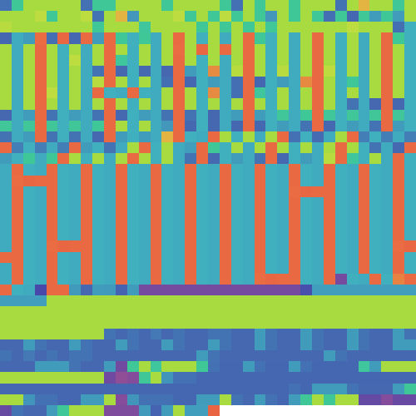

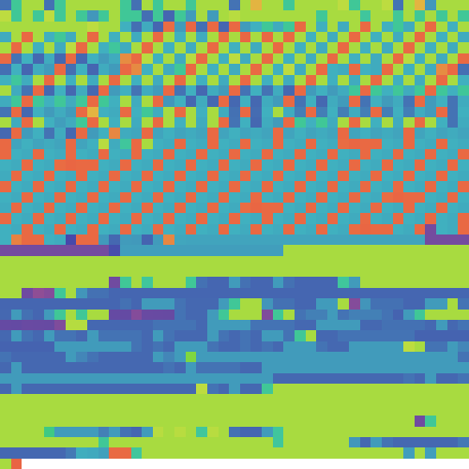
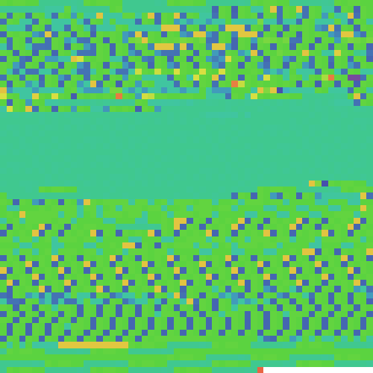
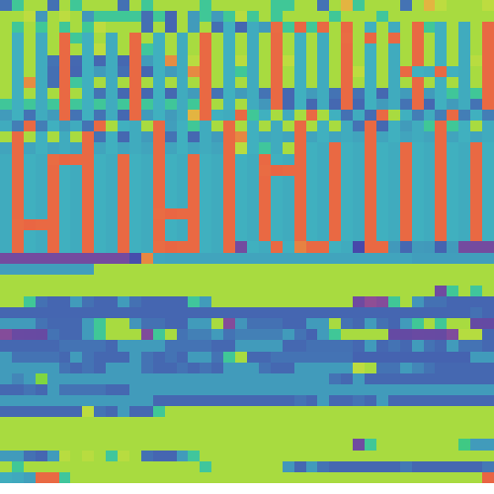

Анализ вредоносного ПО с использованием dense pixel display
Визуализация файлов вредоносных программ
Сечко М.Ю.
Курсовой проект 2017

Slide 19
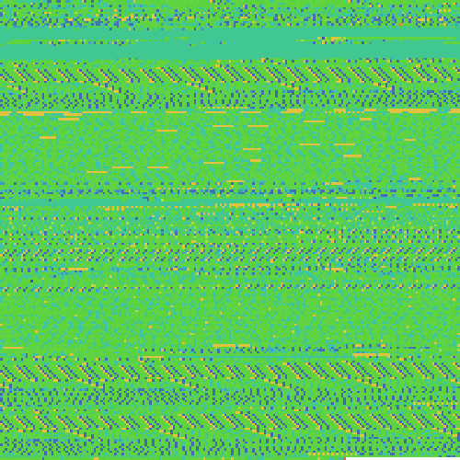
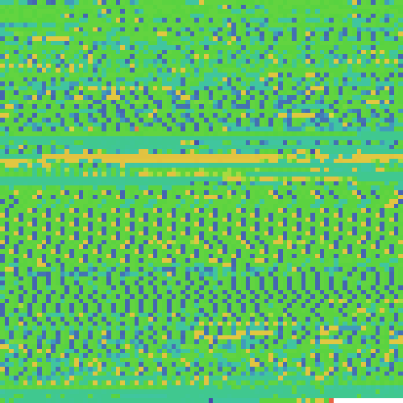
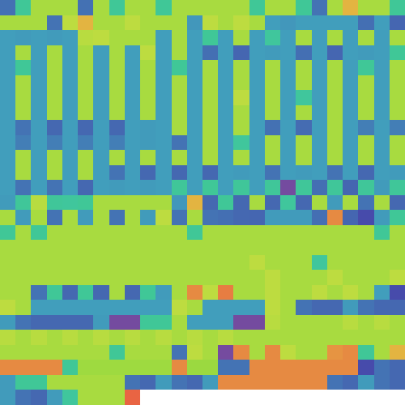

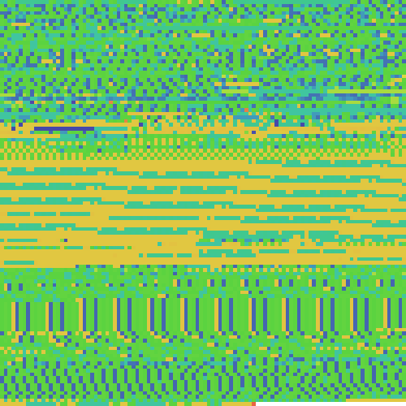
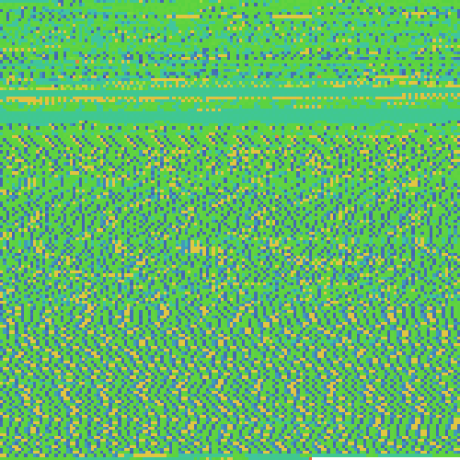
Анализ вредоносного ПО с использованием dense pixel display
Визуализация файлов безвредных программ
Сечко М.Ю.
Курсовой проект 2017

Slide 20
Анализ вредоносного ПО с использованием dense pixel display
Заключение
Были изучены основы анализа вредоносного программного обеспечения
Рассмотрен более подробно пиксельный метод визуализации данных
Реализована простейшая визуализация набора данных с компоновкой пикселей по горизонтальным прямым и по кривой Гильберта.
Продемонстрированы примеры, созданные при помощи реализованной программы
Сечко М.Ю.
Курсовой проект 2017

